Slide 1
Introducción
En este tema desarrollaremos una investigación sobre la cantidad de proteínas, carbohidratos, lípidos y calorías que se requieren para mantener una dieta balanceada, para mantener tu peso adecuado conforme a tu edad y sexo y que así no te pases de lo que realmente necesitas.

Slide 2
¿Qué son las calorías?
Las calorías son unidades de medidas para indicar la energía que nos puede brindar un alimento, cuando decimos que un alimento tiene 100 calorías, no nos referimos a su peso ni longitud, nos referimos a la cantidad de energía que nos va a aportar ese alimento a nuestro cuerpo, ya que el cuerpo necesita una cantidad de calorías diarias para hacer sus funciones y mantenerse con vida y además las calorías nos dan la energía para hacer nuestras actividades diarias. De hecho todas y cada una de las funciones de las que dependen la vida requieren energía, desde caminar a soñar.

Slide 3
¿Para que sirven las calorías?
Para expresar el poder energético que nos dan los alimentos a las personas.

Slide 4
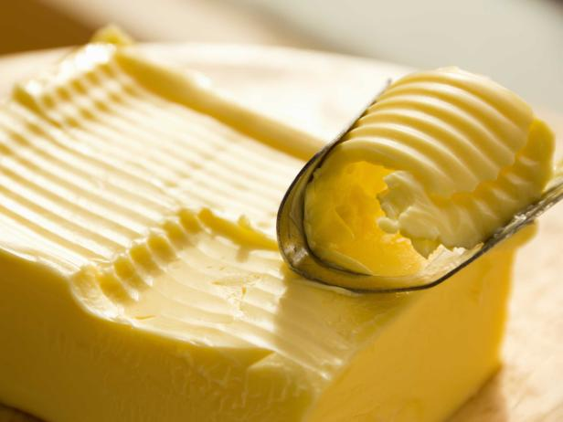
¿Cuáles son los alimentos con mas calorías?
Mayonesa con 831 calorías
Mantequilla con 750 calorías

Slide 5
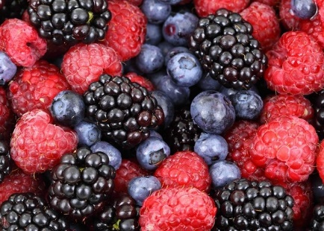
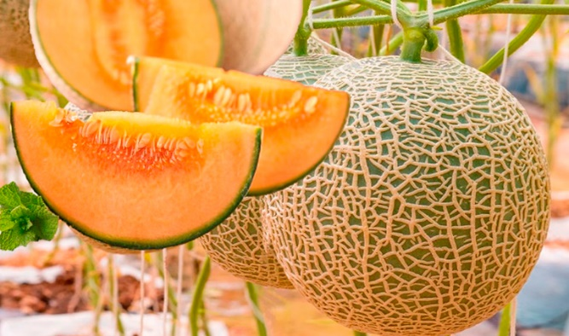
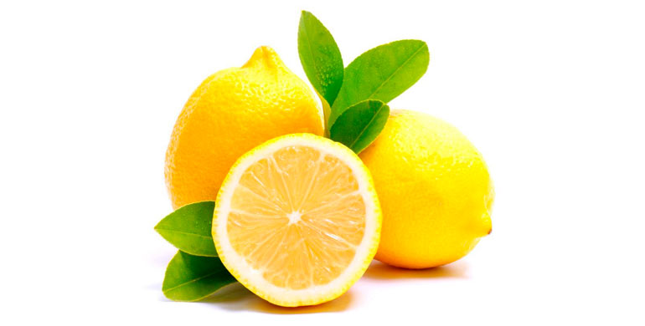
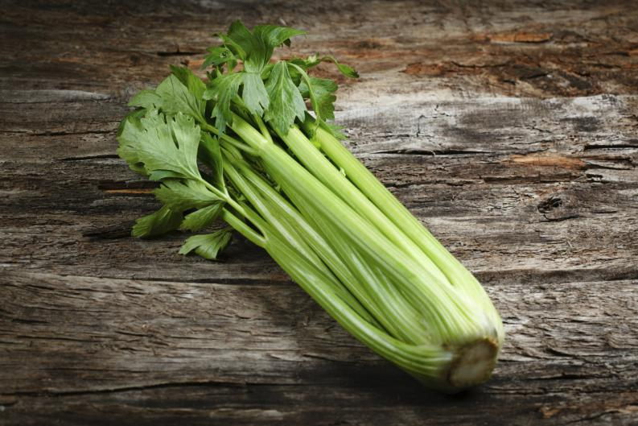
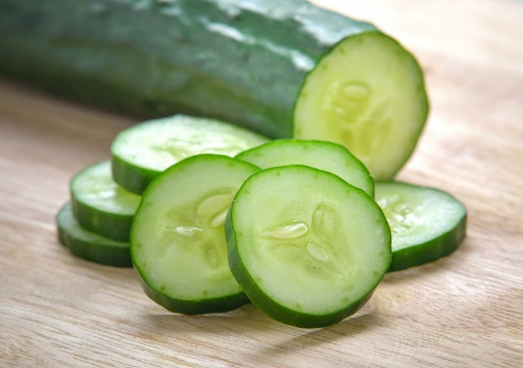
¿Cuáles son los alimentos con los que no consumes calorías?
Arándanos rojos
Moras
Melón
Lima
Apio
Pepinos

Slide 6
¿Cuántas calorías debes consumir por día?
Hombres: De 19 a 30 años con vida sedentaria 2,400 calorías, si haces actividad moderada 2,600, y si estas en la categoría de atleta 2,800 a 3,000
Mujeres: Edades de 15 a 24 años 2.200 calorías, de 25 a 50 años 2,2000 calorías, de 50 años para arriba 1,900 calorías

Slide 7
¿Para que sirve hacer la dieta?
Hacer la dieta nos sirve para saber el consumo adecuado de nuestras calorías, y que es lo que debemos comer cada día de la semana en las horas de la comida y así no sobrepasarnos tanto en un consumo adecuado y correcto de los alimentos.

Slide 8
CONCLUSIONES
En conclusión este tema fue muy interesante y de muy buen agrado ya que así pudimos o aprendimos que es lo que debes de consumir todos los días de la semana y a calcular el consumo de nuestras calorías y así mantenernos en un consumo adecuado de estas y a no malpasarnos, o sobrepasarnos de el consumo de estas.

